Slide 1
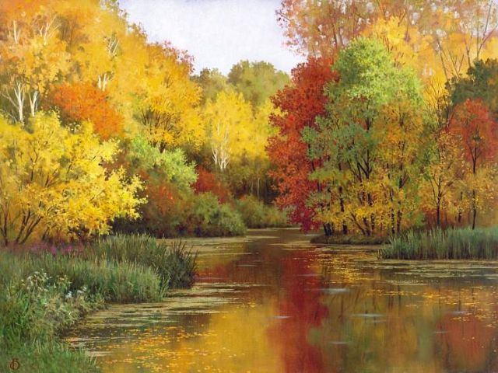
Золотая осень мастер-класс каравай из ваты и бумаги
Мастер класс
Каравай из ваты и бумаги
Дары золотой осени
Автор: Сулейманова ирина Михайловна
Учитель начальных классов
МБОУ Гимназия №4 город Махачкала

Slide 2
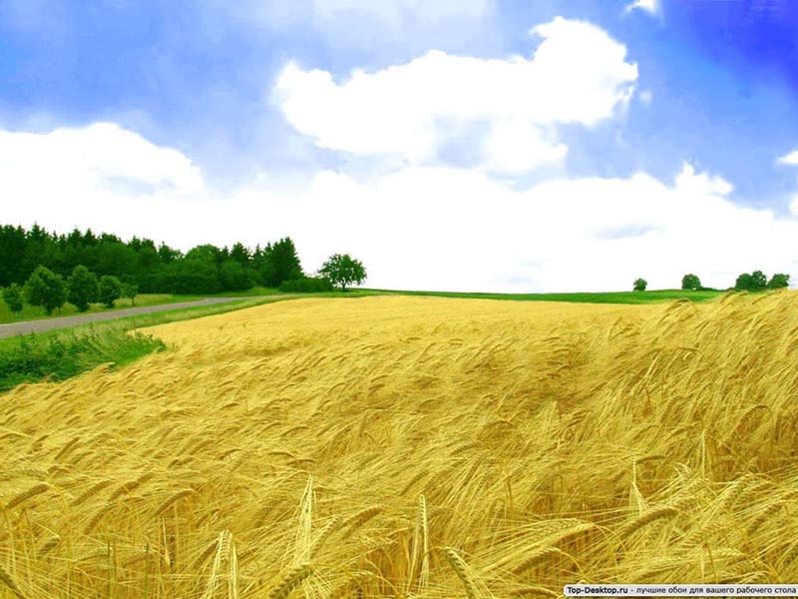
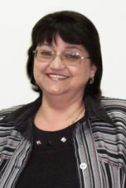
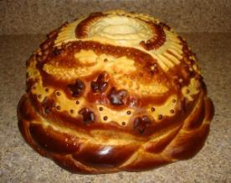
Из чего печётся хлеб, Что едим мы на обед? Хлеб печётся из муки, Что дают нам колоски.
Золотистую пшеницу Жернова сотрут в мучицу. Из муки замесим тесто – В формочках в печи ей место. Подрумянился, окреп В жаркой печке вкусный хлеб .

Slide 3
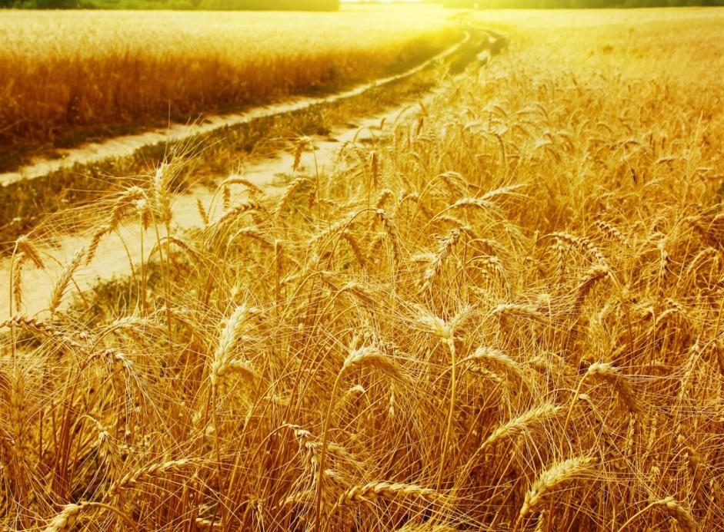
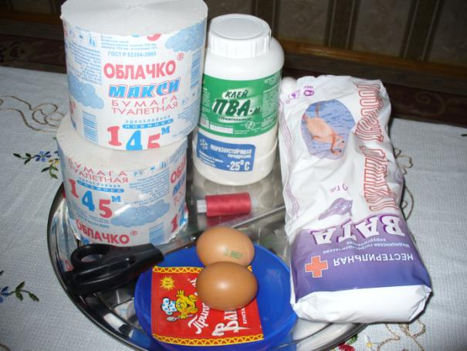
Для моего каравая потребовалось:
Вата
Бумага
Клей ПВА
Ножницы
Нитки
Яйца
Ванилин
Ватные диски
Кисть

Slide 4
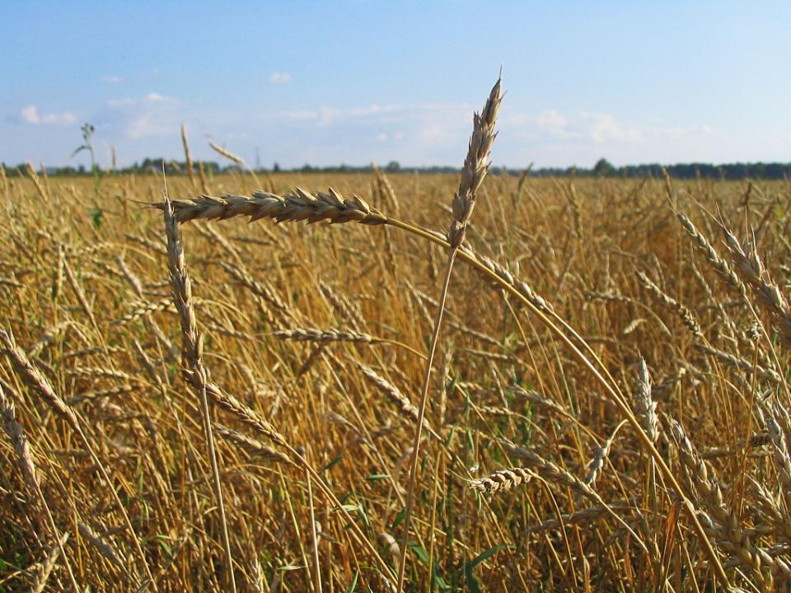
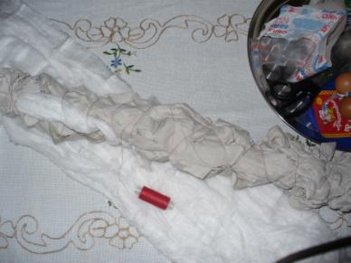
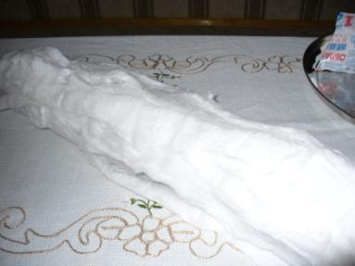
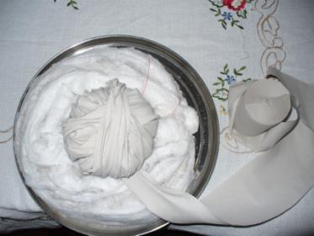
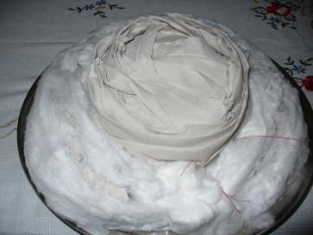

Slide 5
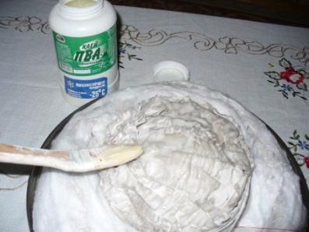
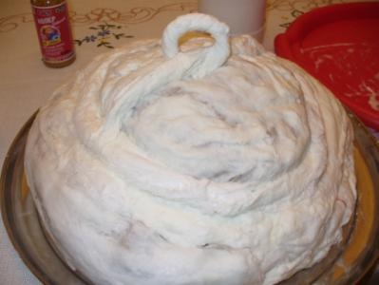
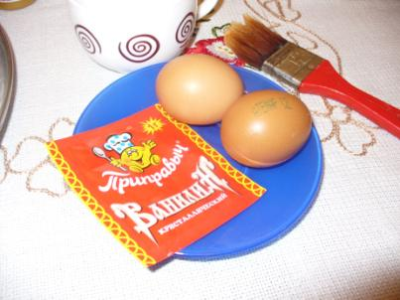
Скрученную бумагу покрываю
ватой и слоем клея ПВА.
Придаю караваю форму.
Какой каравай без украшений?

Slide 6
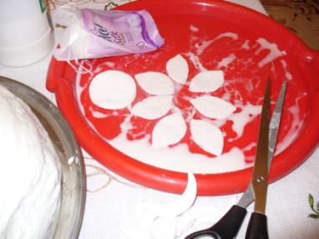
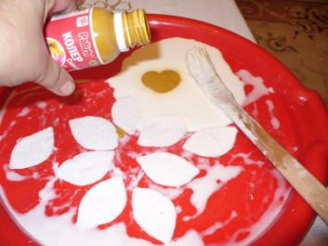
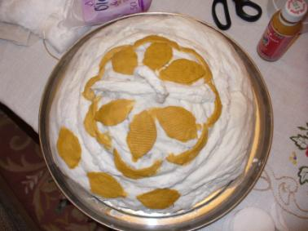
Украшаю каравай лепестками из ватных дисков.
Окрашиваю их смесью клея ПВА с добавлением колера.

Slide 7
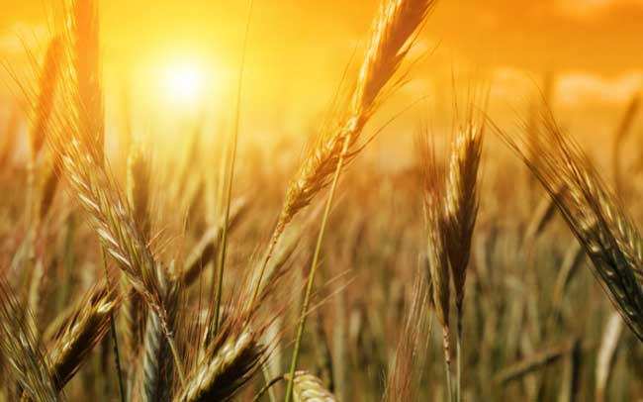
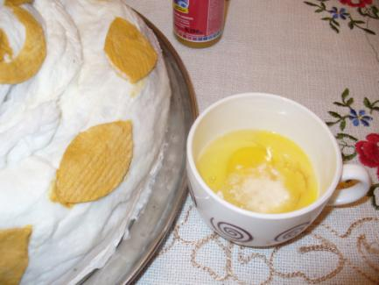
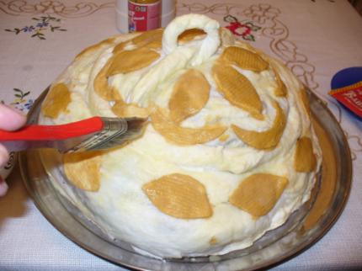
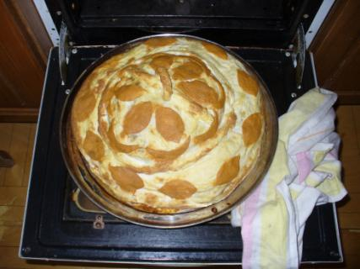

Slide 8
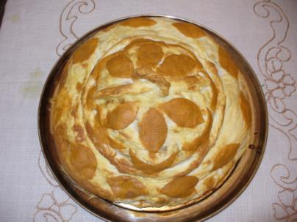
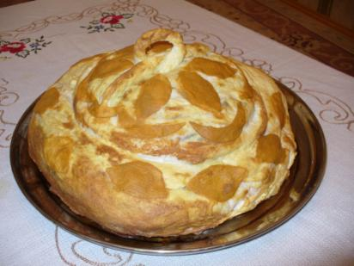
Каравай готов!

Slide 9
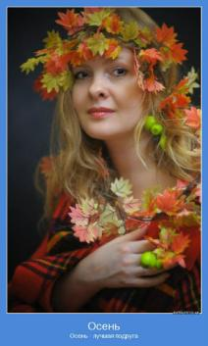
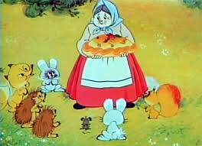
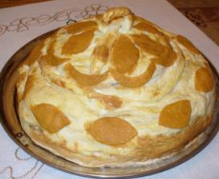
Приятного аппетита
Вам и расскажут, и в книгах прочтёте: Хлеб наш насущный всегда был в почёте. Низкий поклон мастерам урожаев, Тем, кто зерно в закромах умножает, И хлебопекам-умельцам искусным,
Всем, кто нас радует хлебушком вкусным.

Slide 10
Данный мастер-класс поможет приготовить наглядные пособия для уроков
Спасибо за внимание!

